Slide 1
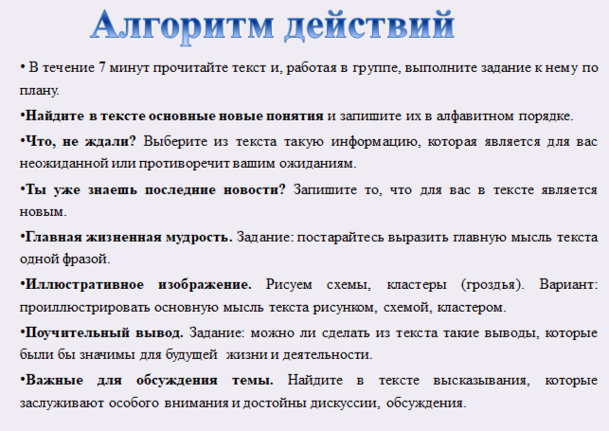
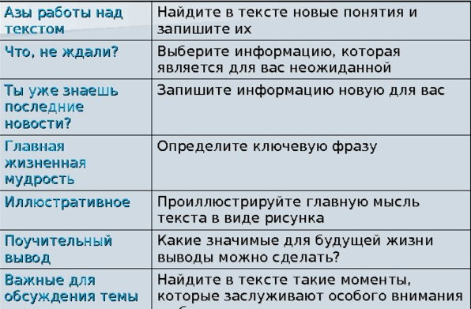
Прием «Мудрые совы»
Используется для развития у учащихся умения анализировать текст совместно с другими людьми, вести исследовательскую работу в группе, доступно передавать информацию другому человеку, самостоятельно определять направление в изучении какого-то предмета с учетом интересов группы.
Учащимся предлагается самостоятельно проработать содержание текста учебника. Затем ученики получают рабочий лист с конкретными вопросами и заданиями с целью обработки содержащейся в тексте информации.

Slide 2
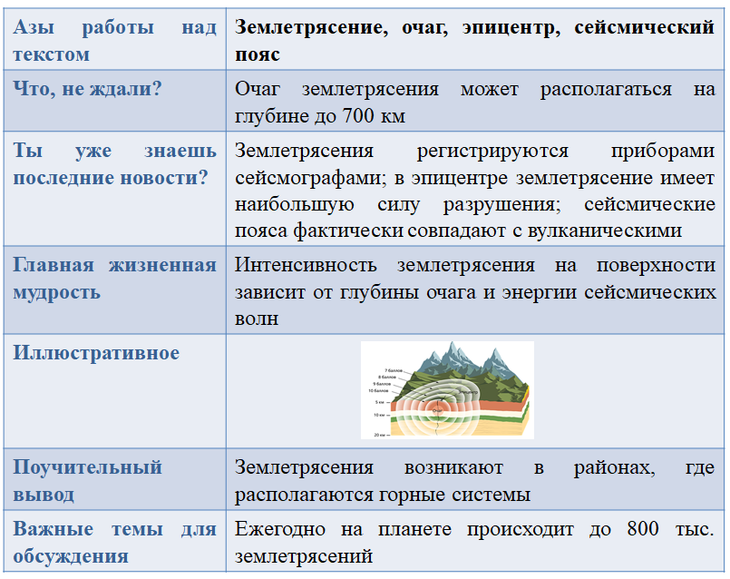
Учащиеся
учатся работать с информацией;
учатся вести исследовательскую работу в группе;
учатся доступно передавать информацию другому человеку;
развивают информационную и читательскую грамотность.

